Slide 1
Kedves gyerekek! Szeretettel küldöm Nektek ezeket a kis feladatokat! Dóri néni csikdorineni@gmail.com

Slide 2
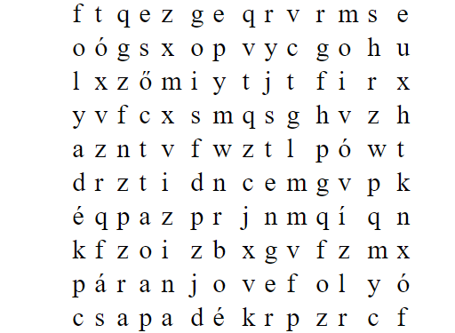
Március 22. A víz világnapja Keresd meg a vízzel kapcsolatos szavakat a szókeresőben! Függőlegesen 5 szót, vízszintesen 3 szót keress! Írd le őket!

Slide 3
Jöjjön egy kis matek!

Slide 4
Helyi érték gyakorlás
Kattints a linkre és írd be a hiányzó számokat!
https://learningapps.org/11311133
Figyelj! Ne kapkodj!
Tudjátok: Nyugodjunk meg!
☺

Slide 5
Melyik színű művelet ér 1000-et?
Három ezerből ezerkétszáz
Négyszer kétszázötven
Kétszázszor öt
Kilencszer kilenc, meg kilenc, meg kilencszáztíz
Kétszáz meg háromszáz meg ötszáz
Ezerhatszázhúszból hatszázhúsz
Ötvenszer hat
Tíz ezer osztva tízzel.

Slide 6
Gyakoroljuk az osztást!
Kattints a linkre és találd ki, melyik szám hiányzik az osztásból!
https://toytheater.com/missing-divisor

Slide 7
Végül egy kis játék! Kattints a linkre! Találd meg a tárgyakat a képen! https://www.hiddenobjectgames.com/game/Office+Hidden+Objects

Slide 8
Remélem, hamarosan találkozunk! Szervusztok! ☺ A képek forrása: www.freepik.com

